Slide 1
DEPARTAMENTO DE CIENCIAS ECONÓMICAS, ADMINISTRATIVAS Y DE COMERCIO
CARRERA DE INGENIERÍA EN ADMINISTRACIÓN TURISTICA Y HOTELERA
TESIS PRESENTADA COMO REQUISITO PREVIO A LA OBTENCIÓN DEL TÍTULO DE
INGENÍERA EN ADMINISTRACIÓN TURÍSTICA Y HOTELERA
TEMA: PLAN DE APROVECHAMIENTO DE LOS RECURSOS TURÍSTICOS DE LA PARROQUIA
MORASPUNGO DEL CANTÓN PANGUA, PROVINCIA DE COTOPAXI.
AUTORA: CHACHA MARCALLA, LAURA JESSICA
DIRECTOR: MSC. NOVOA, CARLOS
CODIRECTOR: LIC. SOTOMAYOR, PATRICIO
QUITO
2015

Slide 2
DEFINICIÓN DEL PROBLEMA
Proyecto consiente y eficaz
- Impedido su eficaz difusión
- Poco aprovechado
Falta de conocimiento de los atractivos turísticos

Slide 3
OBJETIVOS
GENERAL
- Diseñar un Plan de Aprovechamiento
- mediante la sistematización de productos turísticos
ESPECÍFICOS
1) Argumentar teóricamente
2)Evaluar el macroambiente y el microambiente
3) Analizar las necesidades del Nicho de mercado
4) Desarrollar el Plan de Aprovechamiento con proyectos enfocados en el uso de sus recursos turísticos

Slide 4
IDEA A DEFENDER
Desarrollo del turismo
Posicionamiento de la parroquia
Realizar cambios para mejor utilización de los recursos

Slide 5
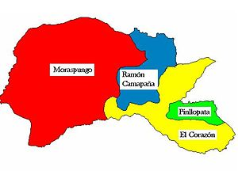
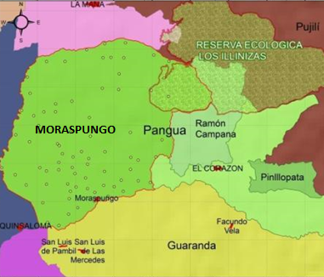
Moraspungo
Creación: 31 de mayo de 1938
Nombre: pungo puerta y moras la fruta.
Ubicación: oeste del Cantón Pangua.
Superficie: de 44000 hectáreas.
Presidente: Sr. Jorge Lombeida
Distribuidas en 7 barrios y 53 recintos
Tropical Mega-térmico Húmedo
Tropical Mega-térmico Semi – húmedo
Número de habitantes de la parroquia es de 12376

Slide 6
Estudio de la Oferta
6.- ¿Cree usted que sería beneficioso que los pobladores de Moraspungo reciban capacitaciones en temas turísticos y ambientales?
7.- ¿Considera usted que es importante la colocación de señalética en los atractivos turísticos que posee la Parroquia?
Población de la Moraspungo
$$n=254$$
Estudio de la Demanda
Laguna Quilotoa
3.- ¿Qué tipo de turismo le gusta realizar a usted?
4.- ¿Conoce la Parroquia Moraspungo?
6.- ¿Considera que al aprovechar sus recursos turísticos, posicionaría a la parroquia como una de las más visitadas?
7.- ¿Qué medio de difusión utilizaría para obtener información de la Parroquia?
$$n=153$$

Slide 7
PROYECTO N° 1:
INVENTARIO DE LOS ATRACTIVOS TURÍSTICOS
General
Evidenciar los atractivos turísticos
Específicos
Describir los atractivos turísticos naturales y culturales
Categorizar a los sitios turísticos según el estado en que se encuentre.
Esquematizar las fichas con información concreta

Slide 9
-Fotografía
-Datos Generales
-Ubicación
-Centros poblados cercanos al atractivo
-Características físicas del atractivo

Slide 10
-Usos
-Estado de conservación del atractivo
-Estado de conservación del entorno
-Infraestructura Vial

Slide 11
-Ruta de Buses
-Infraestructura básica
-Difusión del atractivo
-Firma del responsable

Slide 12
PROYECTO N° 2
DISEÑO DE RUTA Y CORREDORES TURÍSTICOS
Objetivo de la Propuesta
General
Crear una ruta turística a través del estudio
Específicos
Desarrollar corredores turísticos que promuevan
Diseñar un logotipo
Integrar los corredores a través de un mapa turístico.

Slide 13
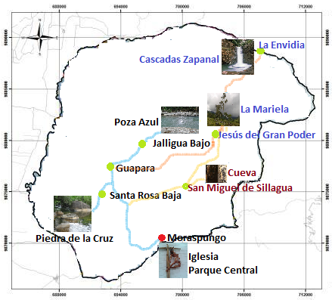
Ruta Turística Fino aroma de los Andes (cacao)
Nombre
Producto tradicional cacao
Eje temático
Símbolo de historia, cultura y mega diversidad.
Logo

Slide 14
Corredor turístico # 1 Moneda de la Cruz
Moraspungo – Santa Rosa Baja – Jalligua Bajo
Grado de dificultad: Fácil
Distancia: 3.5 km aproximadamente
Actividades:
-Tomar fotografías, Natación
-Observación de los petroglifos
-Pesca (propios implementos)
-Observación de la fauna
-Ciclismo.
Lo que se debe llevar:
-Gorra, Bloqueador Solar, Repelente
-Traje de Baño, Ropa cómoda ligera
-Zapatos de trekking, Agua

Slide 15
Corredor turístico # 2 – De la Mariela
Moraspungo – San Miguel de Sillagua – Jesús del Gran Poder
Grado de dificultad: Fácil
Distancia: 9 km aproximadamente
Actividades:
-Tomar fotografías
- Observación de los jeroglíficos
- Observación de la fauna y flora.
- Caminata, Natación
Lo que se debe llevar:
-Gorra, Bloqueador Solar, Repelente
-Traje de Baño, Ropa cómoda ligera
-Zapatos de trekking, Agua

Slide 16
Corredor turístico # 3 – Teobrom
Moraspungo – Jesús del Gran Poder – La Envidia
Grado de dificultad: Alto
Distancia: 27 km aproximadamente
Actividades:
- Tomar fotografías
- Natación
- Observación de flora y fauna
- Trekking
Lo que se debe llevar:
-Gorra, Bloqueador Solar, Repelente
-Traje de Baño, Ropa cómoda ligera
-Zapatos de trekking, Agua

Slide 17
PROYECTO N° 3
SEÑALÉTICA
Objetivos de la propuesta
General
Establecer la señalética con el fin de mejorar la imagen turística de la parroquia
Específicos
Especificar los pictogramas que requiere los atractivos turísticos.
Diseñar un mapa turístico con información
Proponer diseños de tótem, vallas y paneles informáticos.

Slide 18
VALLAS
UBICACIÓN
Se ubicará cerca de Catazacón, en el límite con el cantón Quinsaloma.

Slide 19
TOTEM
-Ercilia-vía Quevedo a Guayaquil en el kilómetro 25.
-La Maná a diez minutos del centro de este poblado se encuentra una vía que conecta con Moraspungo en el kilómetro 30.
Cascada Zapanal- piedra de los arrepentidos

Slide 20
PANELES
UBICACIÓN
En cada uno de los atractivos

Slide 21
Proyecto N° 4
Capacitación
Objetivos de la Propuesta
General
Establecer las capacitaciones para la población de Moraspungo
Específicos
Diseñar módulos con los respectivos temas
Crear conciencia ambiental para mejorar la calidad de vida en la localidad.
Manejar información actualizada del entorno y sus atractivos turísticos

Slide 22
Atención al cliente
Guía Nativo
Educación Ambiental

Slide 23
Proyecto N° 5
Publicidad
Objetivos de la Propuesta
General
Desarrollar métodos publicitarios por medio de páginas web
Específicos
Crear un logotipo y eslogan que identifique a la parroquia Moraspungo.
Diseñar páginas web turísticas para su difusión a nivel nacional e internacional.
Manejar información verídica a actualizada

Slide 24
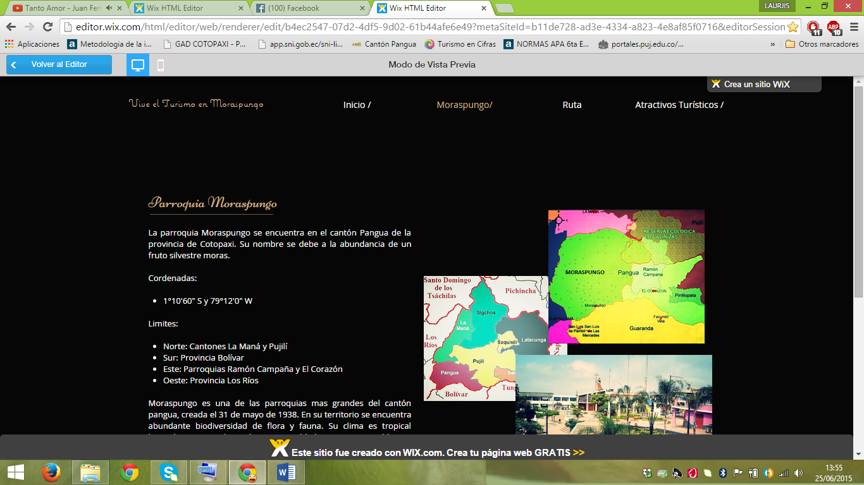
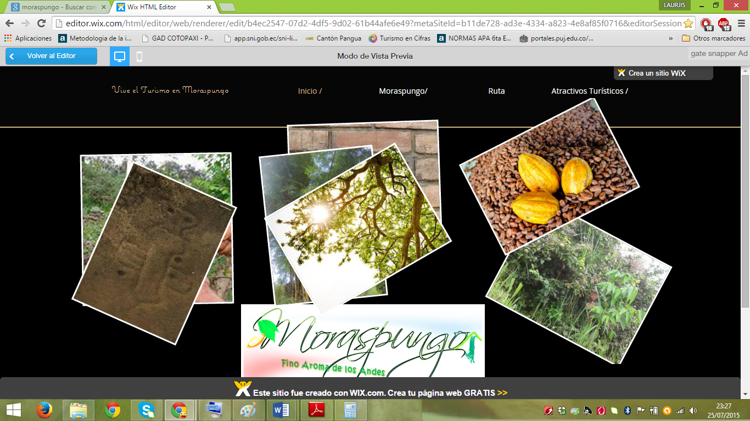
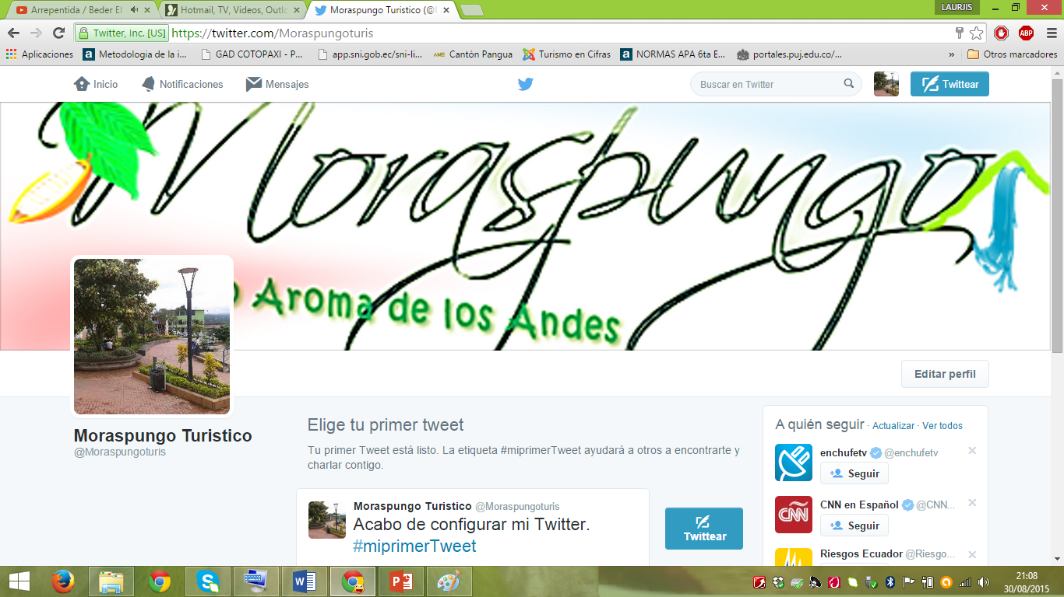
Sitios Web
Redes Sociales

Slide 25
CONCLUSIÓN
El Plan de Aprovechamiento es un instrumento informativo sobre la parroquia Moraspungo y la variedad de atractivos turísticos que posee, además establece propuestas que llega a fortalecer el turismo por medio de su ejecución, integración y participación de la población. Por medio de los estudios efectuados se determinó que el presente plan es viable.
RECOMENDACIÓN
Las estrategias deben ser efectuados por medio del estudio de campo por el responsable con la finalidad de conocer las dificultades que no permite el auge del turismo en una localidad a pesar de los recursos que posee.

Slide 26
¡¡¡GRACIAS!!!

